Slide 1
Teach me to help
MODULE II Lesson 3
Verbal and content communication techniques to be used with people with disabilities in the online environment - content creation
Project no: 2022-1-RO01-KA220-VET-000085029

Slide 2
Εισαγωγή
ΕΝΟΤΗΤΑ 2 Μάθημα 3 - Λεκτικές τεχνικές επικοινωνίας και επικοινωνίας περιεχομένου που χρησιμοποιούνται με άτομα με αναπηρίες στο διαδικτυακό περιβάλλον - δημιουργία περιεχομένου
Το μάθημα είναι δομημένο έτσι ώστε να παρέχει μια ολοκληρωμένη κατανόηση της διαδικτυακής λεκτικής και μη λεκτικής διαδικασίας επικοινωνίας. Ξεκινάμε ξετυλίγοντας την ουσία της διαδικτυακής επικοινωνίας, εξερευνώντας τους διάφορους τρόπους και μεθόδους της. Η κατανόηση της σημασίας της διαδικτυακής επικοινωνίας για τα άτομα με αναπηρίες και η αναγνώριση των προκλήσεων που αντιμετωπίζουν είναι ζωτικής σημασίας για τη δημιουργία ενός μαθησιακού περιβάλλοντος χωρίς αποκλεισμούς. Πλοηγούμαστε σε τρεις θεμελιώδεις κατηγορίες διαδικτυακής επικοινωνίας μαθημάτων (προφορική, γραπτή, μη λεκτική), ρίχνοντας φως σε αποτελεσματικές στρατηγικές προσαρμοσμένες για ψηφιακούς χώρους μάθησης και διαφορετικούς τύπους αναπηριών.

Slide 3
Εισαγωγή
Επιπλέον, παραδείγματα πραγματικού κόσμου και μελέτες περιπτώσεων υφαίνονται στο μάθημα, παρουσιάζοντας επιτυχημένες εφαρμογές τεχνικών επικοινωνίας. Περιπτωσιολογικές μελέτες όπως «Υποστήριξη ατόμων με διαταραχή του φάσματος του αυτισμού σε διαδικτυακές συζητήσεις» και «Περιεκτικό διαδικτυακό μαθησιακό περιβάλλον για υπηρεσίες υποστήριξης» υπογραμμίζουν την πρακτική εφαρμογή αυτών των στρατηγικών.
Μέχρι το τέλος αυτής της ενότητας, θα κατανοήσετε τις αποχρώσεις της διαδικτυακής λεκτικής και μη λεκτικής επικοινωνίας και θα αποκτήσετε πολύτιμες γνώσεις για τη δημιουργία μιας περιεκτικής ψηφιακής μαθησιακής ατμόσφαιρας και περιεχομένου για άτομα με αναπηρίες.

Slide 4
Περιεχόμενο
01
Βασικά στοιχεία λεκτικής και μη λεκτικής επικοινωνίας
Δομικά στοιχεία για προσβάσιμη επιγραμμική επικοινωνία
Τεχνικές λεκτικής επικοινωνίας στην ηλεκτρονική εκπαίδευση
Δημιουργία προσβάσιμου περιεχομένου: 3 στρατηγικές για τη συμμετοχικότητα
Προσαρμογή της λεκτικής επικοινωνίας και της επικοινωνίας περιεχομένου
Συμπέρασμα
Χρήσιμοι σύνδεσμοι
02
03
04
05
06
07

Slide 5
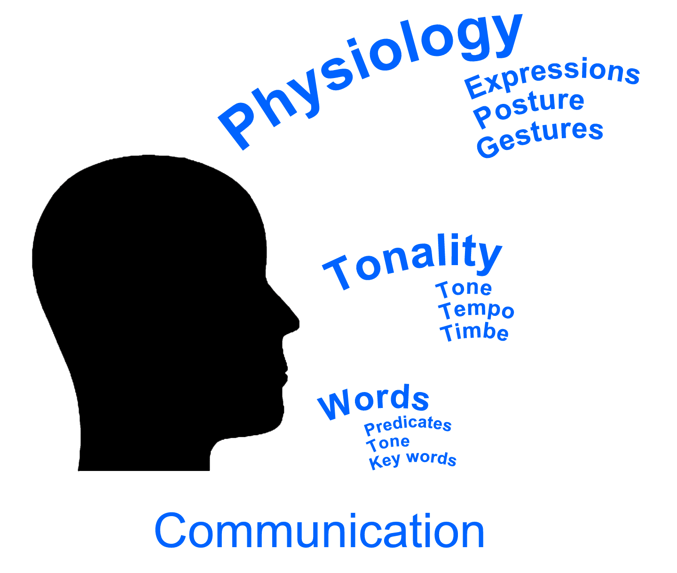
Στόχοι μαθήματος
Στο τέλος του μαθήματος, οι συμμετέχοντες θα είναι σε θέση να::
Προσδιορίστε και επιχειρηματολογήστε τη σημασία της διαδικτυακής επικοινωνίας στην εικονική εκπαίδευση για άτομα με αναπηρίες Προσδιορίστε βασικά στοιχεία της λεκτικής και μη λεκτικής επικοινωνίας στο διαδικτυακό περιβάλλον. Εφαρμογή αποτελεσματικών τεχνικών επικοινωνίας για την ενίσχυση της διαδικτυακής μαθησιακής εμπειρίας για άτομα με αναπηρίες. Δημιουργήστε διαδικτυακό υλικό με προσβάσιμο και περιεκτικό περιεχόμενο. Προσαρμόστε το στυλ επικοινωνίας τους σε διαφορετικά περιβάλλοντα και στις ανάγκες των ατόμων με διαφορετικές αναπηρίες. Ξεπεράστε τα εμπόδια στην ηλεκτρονική επικοινωνία με άτομα με αναπηρία.

Slide 6
01
Βασικά στοιχεία λεκτικής και μη λεκτικής επικοινωνίας
Definition, importance and communication process

Slide 7
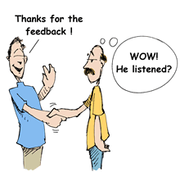
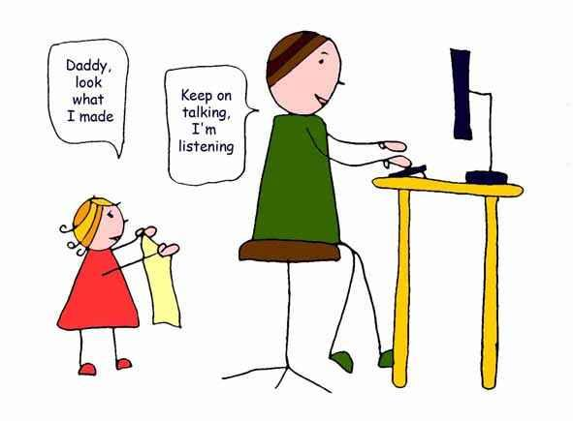
Βασικά στοιχεία λεκτικής και μη λεκτικής επικοινωνίας
Η επικοινωνία είναι η τέχνη της μετάδοσης πληροφοριών, ιδεών, στάσεων και συναισθημάτων από το ένα άτομο στο άλλο. Είναι μια διαδικασία ουσιαστικής αλληλεπίδρασης μεταξύ των ανθρώπων.
Σήμερα, είναι κάτι περισσότερο από το "Talk the Talk". Πρέπει να "Περπατήσετε τη συζήτηση.”
Πώς να διασφαλίσετε ότι δεν θα σας διακόψουν Πώς να δημιουργήσετε εμπιστοσύνη και σχέση Πώς να αντιμετωπίσετε τους αγενείς και επιθετικούς ανθρώπους με επαγγελματικό τρόπο Πώς να ενεργοποιήσετε θετικές απαντήσεις σε άλλους

Slide 8
Αξιώματα επικοινωνίας
Η επικοινωνία είναι μη αναστρέψιμη: το μήνυμα που αποστέλλεται και λαμβάνεται δεν μπορεί να ανακτηθεί.
Η επικοινωνία είναι αναπόφευκτη, η μη επικοινωνία είναι αδύνατη.
Η επικοινωνία περιλαμβάνει διαδικασίες προσαρμογής και προσαρμογής συμπεριφορών.
Συνεχής διαδικασία. Ο διάλογος είναι συνεχής. Επειδή ο καθένας από εμάς είναι ταυτόχρονα αποστολέας και παραλήπτης, δεν μπορείτε ποτέ να είστε σίγουροι ποιος ξεκίνησε ή ποιος συνέχισε την επικοινωνία.
Η επικοινωνία αναπτύσσεται σε δύο επίπεδα: Επίπεδο περιεχομένου: η ίδια η πληροφορία (αριθμοί, δεδομένα, λέξεις) Επίπεδο σχέσης: ο σκοπός των πληροφοριών (συναισθήματα, στάσεις, χειρονομίες, φωνή)

Slide 9
Σχέδιο επικοινωνίας
Ανατροφοδότηση προς τον αποστολέα
Αποκωδικοποιημένο μήνυμα
Ιδέα
Μήνυμα στάλθηκε
Ελήφθη μήνυμα
Κωδικοποίηση
Αποκωδικοποίηση
Εσωτερικοί παράγοντες
Εσωτερικοί παράγοντες
Εξωτερικοί φραγμοί
Πιθανή ανατροφοδότηση που μεταδίδεται στον δέκτη
Πιθανή ανατροφοδότηση που αποστέλλεται στον παραλήπτη
PAGE
22

Slide 10
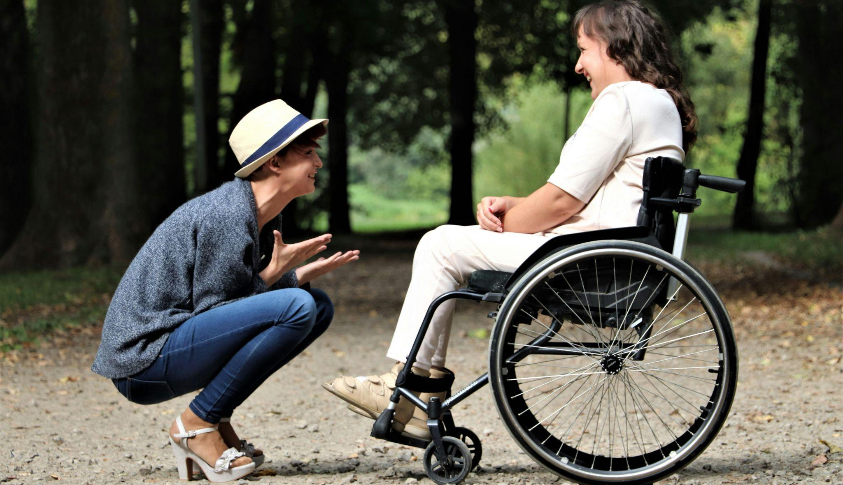
Λεκτική & μη λεκτική επικοινωνία
Με τη λεκτική επικοινωνία, οι άνθρωποι εκφράζουν τις σκέψεις, τις ιδέες και τα συναισθήματά τους μέσω προφορικού ή γραπτού λόγου. Η μη λεκτική επικοινωνία χρησιμοποιεί άλλες μεθόδους, όπως η γλώσσα του σώματος, συμπεριλαμβανομένων των εκφράσεων του προσώπου, των χειρονομιών και άλλων κινήσεων του σώματος.

Slide 11
Λεκτική & μη λεκτική επικοινωνία
Προφορικός | Λεκτική
Προφορικός – προφορικός λόγος/περιεχόμενο Προσωπικές Τηλέφωνο Διαδίκτυο | Οπτική επαφή (oculesics), γλώσσα του σώματος (kinesics), κοινωνική απόσταση (proxemics), αφή (haptics), φωνή (paralanguage), φυσικό περιβάλλον, εμφάνιση και χρήση αντικειμένων.
Γραπτά – σημεία και σύμβολα Μηνύματα ηλεκτρονικού ταχυδρομείου Γράμματα Εκθέσεις, υπομνήματα | Παραγλώσσα: ποιότητα φωνής, ρυθμός, τόνος, ένταση και στυλ ομιλίας (γέλιο, βήχας, ουρλιαχτό, παύση, προφορά κ.λπ.).) τόνος, κλίση, έμφαση
 | Συνειδητές και ασυνείδητες διαδικασίες κωδικοποίησης και αποκωδικοποίησης

Slide 12
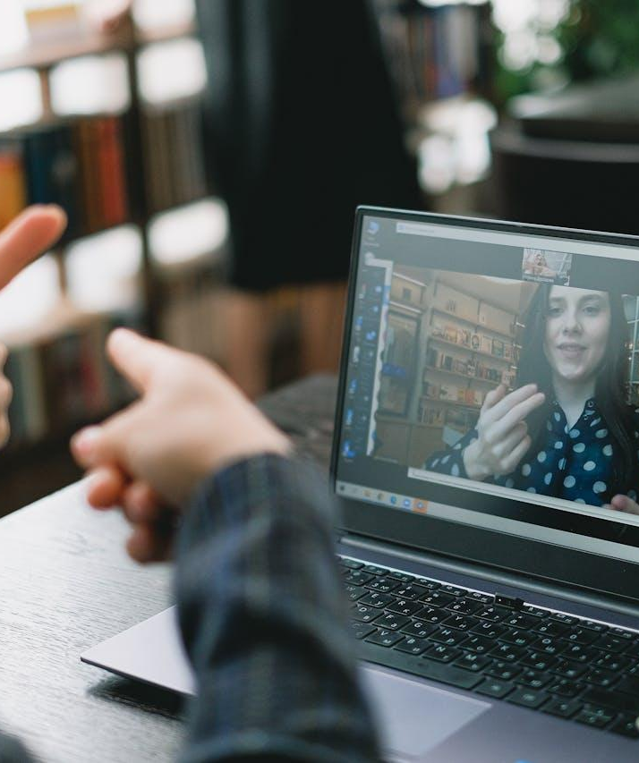
Μη λεκτική επικοινωνία: Νοηματική γλώσσα
Νοηματική γλώσσα είναι μια φυσική και οπτική μορφή γλώσσας που χρησιμοποιεί κινήσεις και έκφραση για να μεταφέρει νόημα μεταξύ των ανθρώπων.
Χρησιμοποιεί οποιοδήποτε μέσο επικοινωνίας μέσω σωματικών κινήσεων, όταν η προφορική επικοινωνία είναι αδύνατη ή δεν είναι επιθυμητή. Βασίζεται σε οπτικές ενδείξεις μέσω των χεριών, των ματιών, του προσώπου, του στόματος και του σώματος. Οι χειρονομίες ή τα σύμβολα στη νοηματική γλώσσα οργανώνονται με γλωσσικό τρόπο. Ωστόσο, η νοηματική γλώσσα δεν είναι μια μιμική εκδοχή της ομιλούμενης γλώσσας. Είναι μια ξεχωριστή γλώσσα που χρησιμοποιεί περιστασιακά χαρακτηριστικά της ομιλούμενης γλώσσας.
Η νοηματική γλώσσα δεν είναι καθολική. Οι άνθρωποι που είναι κωφοί από διαφορετικές χώρες μιλούν διαφορετικές νοηματικές γλώσσες. Παρόλο που οι νοηματικές γλώσσες διαφέρουν από χώρα σε περιοχή, οι κωφοί από διαφορετικές χώρες είναι σε θέση να επικοινωνούν μεταξύ τους, τουλάχιστον σε βασικό επίπεδο.
(Πηγή: Λεξικό Νοηματικής Γλώσσαςhttps://dlmg.ro/en/romanian-sign-language/ )

Slide 13
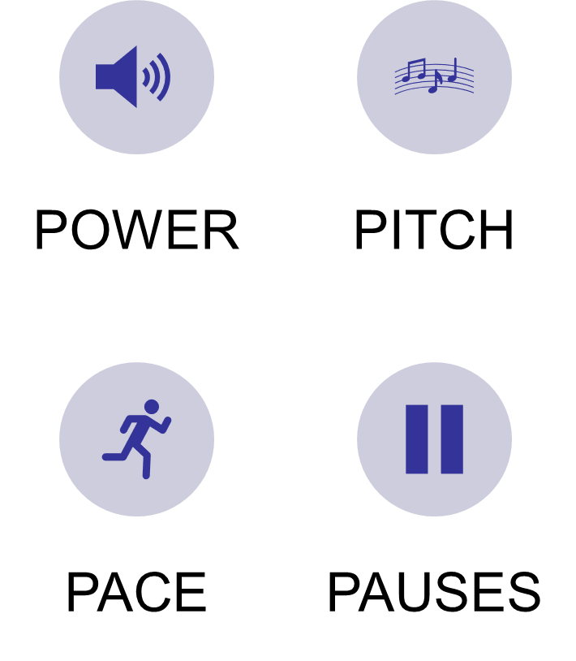
Δυναμική φωνής: Χρησιμοποιήστε τα τέσσερα ps

Slide 14
Λεκτική επικοινωνία
Κανόνες λεκτικής επικοινωνίας
Σε ποιον απευθύνομα? Τι θέλω να επικοινωνήσω? Πώς θέλω να το επικοινωνήσω? Ποια γλώσσα θα χρησιμοποιήσω?
Η επιλογή λέξεων είναι σημαντική για την κατανόηση του μηνύματος από τον ακροατή, τη διατήρηση του μηνύματος και την ενεργοποίηση της επιθυμητής ενέργειας.
Μιλήστε στη γλώσσα των ακροατών σας. Χρησιμοποιήστε σαφείς, περιγραφικές και συγκεκριμένες λέξεις. K.I.S.S. (Κρατήστε το σύντομο και απλό / Κρατήστε το απλό και απλό) Το χαμόγελο "μπορεί να ακουστεί" και "μπορεί να διαβαστεί".
Διαβάστε περισσότερα https://changingminds.org/techniques/language/persuasive/keep_it_simple.htm

Slide 15
Γραπτός λόγος vs. Ομιλία
Γραφή είναι συνήθως μόνιμη και τα γραπτά κείμενα συνήθως δεν μπορούν να αλλάξουν μετά την εκτύπωση/εγγραφή τους. | Ομιλία είναι συνήθως παροδική, εκτός αν καταγράφεται, και οι ομιλητές μπορούν να διορθώσουν τον εαυτό τους και να αλλάξουν τις εκφράσεις τους καθώς προχωρούν
Γραπτή γλώσσα τείνει να είναι πιο περίπλοκη από την ομιλία με μεγαλύτερες προτάσεις και πολλές δευτερεύουσες προτάσεις. Η στίξη και η διάταξη των γραπτών κειμένων δεν έχουν επίσης προφορικό ισοδύναμο. | Ομιλούμενη γλώσσα τείνει να είναι γεμάτη επαναλήψεις, ελλιπείς προτάσεις, διορθώσεις και διακοπές, με εξαίρεση τις επίσημες ομιλίες και άλλες σεναριακές μορφές λόγου, όπως ειδησεογραφικά ρεπορτάζ και σενάρια για θεατρικά έργα και ταινίες.
Συγγραφείς δεν λαμβάνουν άμεση ανατροφοδότηση από τους αναγνώστες τους, εκτός από την επικοινωνία μέσω υπολογιστή. Πρέπει να εξηγούν τα πράγματα με σαφήνεια και σαφήνεια παρά με ομιλία, εκτός από τη γραπτή αλληλογραφία μεταξύ ανθρώπων που γνωρίζουν καλά ο ένας τον άλλον. | Ομιλία είναι συνήθως μια δυναμική αλληλεπίδραση μεταξύ δύο ή περισσότερων ανθρώπων. Το πλαίσιο και η κοινή γνώση διαδραματίζουν σημαντικό ρόλο, οπότε είναι δυνατόν να αφήσουμε πολλά ανείπωτα ή έμμεσα υπονοούμενα.

Slide 16
02
Δομικά στοιχεία για προσβάσιμη επιγραμμική επικοινωνία
Definition, importance and communication process

Slide 17
Αρχές αποτελεσματικής επικοινωνίας στην ηλεκτρονική μάθηση
Στον ταχέως εξελισσόμενο τομέα της διαδικτυακής εκπαίδευσης, η προώθηση ενός μαθησιακού περιβάλλοντος χωρίς αποκλεισμούς είναι ζωτικής σημασίας. Αυτό ισχύει ιδιαίτερα για τα άτομα με αναπηρίες, όπου η επικοινωνία απαιτεί μια λεπτή προσέγγιση που δίνει έμφαση στην κατανόηση, την ενσυναίσθηση και τη συνεργασία. Η αποτελεσματική επικοινωνία όχι μόνο γεφυρώνει το χάσμα μεταξύ των εκπαιδευτικών και των δικαιούχων τους, αλλά δημιουργεί επίσης ζωτικές συνδέσεις μεταξύ επαγγελματιών, οικογενειών και φροντιστών, σχηματίζοντας το θεμέλιο για τεκμηριωμένες αποφάσεις που διαμορφώνουν το εκπαιδευτικό ταξίδι ενός ατόμου.

Slide 18
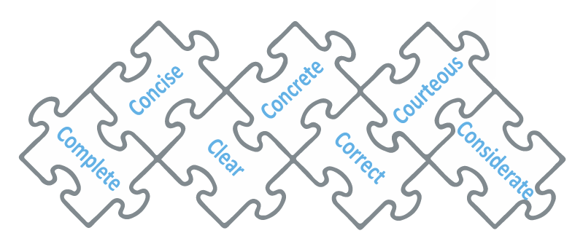
Αρχές Αποτελεσματικής Επικοινωνίας με Άτομα με Αναπηρία στην Ηλεκτρονική Μάθηση
Όταν αλληλεπιδράτε διαδικτυακά με άτομα με αναπηρίες, σαφήνεια, επικαιρότητα, συνοχή, επείγον, συνοπτικότητα, ορθότητα, ευγένεια και πληρότητα από το Οκτώ κατευθυντήριες αρχές.
Θα προσεγγίσουμε αυτές τις αρχές, διερευνώντας πρακτικές στρατηγικές και παραδείγματα που αποτελούν παράδειγμα του τρόπου με τον οποίο οι αρχές της αποτελεσματικής επικοινωνίας μπορούν να εφαρμοστούν σε διαδικτυακά μαθήματα και επικοινωνία με άτομα με αναπηρία.
https://study.com/academy/lesson/communicating-with-and-about-people-with-disabilites.html

Slide 19
Αρχές Αποτελεσματικής Επικοινωνίας με Άτομα με Αναπηρία στην Ηλεκτρονική Μάθηση
Διαύγεια: Κατά τη δημιουργία διαδικτυακών μαθημάτων και την επικοινωνία με άτομα με αναπηρίες, χρησιμοποιήστε σαφή και συνοπτική γλώσσα. Αποφύγετε τη χρήση ορολογίας ή τεχνικών όρων που οι δικαιούχοι σας ενδέχεται να μην κατανοούν. Φροντίστε να εξηγήσετε πολύπλοκες έννοιες με απλό και απλό τρόπο.
Επικαιρότητα: Να είστε έγκαιροι. Απαντήστε έγκαιρα στις ερωτήσεις και τις ανησυχίες τους. Αυτό θα δείξει στους δικαιούχους σας ότι εκτιμάτε τον χρόνο και τη συμβολή τους.
Συνοχή: Βεβαιωθείτε ότι το περιεχόμενο είναι συνεκτικό και καλά οργανωμένο. Χρησιμοποιήστε επικεφαλίδες και δευτερεύουσες επικεφαλίδες για να διαχωρίσετε το περιεχόμενο και να διευκολύνετε την πλοήγηση. Βεβαιωθείτε ότι χρησιμοποιείτε μεταβάσεις για να συνδέσετε τις διαφορετικές ιδέες και έννοιες.
Επείγον: Δημιουργήστε μια αίσθηση επείγοντος. Αυτό θα τους ενθαρρύνει να ολοκληρώσουν τις εργασίες τους εγκαίρως και να συμμετάσχουν σε συζητήσεις στην τάξη. Μπορείτε να δημιουργήσετε μια αίσθηση επείγοντος ορίζοντας προθεσμίες, χρησιμοποιώντας αντίστροφες μετρήσεις και προσφέροντας κίνητρα.

Slide 20
Αρχές Αποτελεσματικής Επικοινωνίας με Άτομα με Αναπηρία στην Ηλεκτρονική Μάθηση
Συντομία με περιεκτικότητα: Να είστε συνοπτικοί. Αποφύγετε τη χρήση περιττών λέξεων και φράσεων. Φτάστε στο σημείο γρήγορα και αποτελεσματικά.
Ορθότητα: Να είστε γραμματικά σωστοί. Διορθώστε προσεκτικά τα μηνύματά σας πριν τα στείλετε. Αυτό θα δείξει στους ανθρώπους σας ότι είστε επαγγελματίες και ότι παίρνετε τη δουλειά σας στα σοβαρά.
Ευγένεια: Όταν επικοινωνείτε με άτομα με αναπηρίες, να είστε ευγενικοί και να σέβεστε. Αποφύγετε τη χρήση αγενούς ή αναίσθητης γλώσσας. Λάβετε υπόψη τις πολιτισμικές διαφορές και πεποιθήσεις.
Πληρότητα: Να είστε πλήρεις. Δώστε όλες τις πληροφορίες που χρειάζονται οι δικαιούχοι σας για να είναι επιτυχείς. Εάν δεν είστε σίγουροι σχετικά με τις πληροφορίες που πρέπει να συμπεριλάβετε, ζητήστε τα σχόλιά τους.
Μάθετε περισσότεραhttps://cxl.com/blog/basic-principles-of-communication/
https://www.seyens.com/7cs-effective-communication-science/

Slide 21
Τύποι και κατηγορίες διαδικτυακής επικοινωνίας
Κατανοώντας τους διαφορετικούς τύπους και κατηγορίες διαδικτυακής επικοινωνίας, οι επαγγελματίες κοινωνικής φροντίδας μπορούν να επιλέξουν τα καταλληλότερα εργαλεία και στρατηγικές για τους δικαιούχους τους με αναπηρία. Η διαδικτυακή επικοινωνία μπορεί να κατηγοριοποιηθεί με διάφορους τρόπους, όπως:
Ανά μέσο: Βασισμένο σε κείμενο, ήχος, βίντεο, εικόνα, συνεργασία
Ανά σκοπό:
Προσωπική, επαγγελματική, εκπαιδευτική, κοινωνική
Με συγχρονικότητα: Σύγχρονη (σε πραγματικό χρόνο) ή ασύγχρονη (μη σε πραγματικό χρόνο)

Slide 22
Τύποι και κατηγορίες διαδικτυακής επικοινωνίας
Ανά μέσο
Η διαδικτυακή επικοινωνία είναι η ανταλλαγή πληροφοριών μεταξύ ανθρώπων που χρησιμοποιούν δίκτυα υπολογιστών. Μπορεί να λάβει πολλές μορφές, όπως::
Επικοινωνία βάσει κειμένου: Ηλεκτρονικό ταχυδρομείο, αναρτήσεις στα μέσα κοινωνικής δικτύωσης, ανταλλαγή άμεσων μηνυμάτων, φόρουμ συζήτησης, δωμάτια συνομιλίας, ιστολόγια, wikis κ.λπ..
Ακουστική (λεκτική) επικοινωνία: Τηλεφωνικές κλήσεις, φωνητικά μηνύματα, ηχογραφήσεις, podcasts κλπ.
Επικοινωνία μέσω βίντεο: Συνομιλίες μέσω βίντεο, τηλεδιάσκεψη, εγγραφές βίντεο, ζωντανή ροή κ.λπ..
Επικοινωνία εικόνας: Κοινή χρήση φωτογραφιών, γραφικών και άλλων εικόνων στο Internet.
Συνεργατική επικοινωνία: Ηλεκτρονικά εργαλεία για συνεργασία σε έργα, όπως κοινόχρηστα έγγραφα, υπολογιστικά φύλλα, παρουσιάσεις και πίνακες.

Slide 23
Τύποι και κατηγορίες διαδικτυακής επικοινωνίας
Ανά σκοπό
Η διαδικτυακή επικοινωνία μπορεί να χρησιμοποιηθεί για διάφορους σκοπούς, όπως::
Προσωπική επικοινωνία: Μείνετε σε επαφή με τους φίλους και την οικογένειά σας, μοιραστείτε νέα και φωτογραφίες και κάντε σχέδια. Η προσωπική επικοινωνία μπορεί να βοηθήσει τους ανθρώπους να αισθάνονται συνδεδεμένοι με τους συμμαθητές και τον εκπαιδευτή τους.
Επαγγελματική επικοινωνία: Συνεργασία με συναδέλφους, επικοινωνία με πελάτες και μάρκετινγκ και προώθηση προϊόντων και υπηρεσιών. Η επαγγελματική επικοινωνία μπορεί να βοηθήσει τους ανθρώπους να αναπτύξουν τις δεξιότητες που χρειάζονται για να πετύχουν στην καριέρα τους.
Εκπαιδευτική επικοινωνία: Παρακολούθηση διαδικτυακών μαθημάτων, συμμετοχή σε φόρουμ συζητήσεων και πρόσβαση σε εκπαιδευτικούς πόρους. Η εκπαιδευτική επικοινωνία είναι απαραίτητη για να μάθουν και να αναπτυχθούν οι άνθρωποι.
Κοινωνική επικοινωνία: Σύνδεση με άτομα που μοιράζονται τα ενδιαφέροντά σας, συμμετοχή σε διαδικτυακές κοινότητες και συμμετοχή σε κοινωνικά κινήματα. Η κοινωνική επικοινωνία μπορεί να βοηθήσει τους ανθρώπους να αναπτύξουν τις κοινωνικές τους δεξιότητες και να αισθάνονται συνδεδεμένοι με μια ευρύτερη κοινότητα.

Slide 24
Τύποι και κατηγορίες διαδικτυακής επικοινωνίας
Με συγχρονικότητα
Σύγχρονη επικοινωνία (σε πραγματικό χρόνο): είναι επικοινωνία σε πραγματικό χρόνο, όπως μια ζωντανή διαδικτυακή τάξη ή διάλεξη. Η σύγχρονη επικοινωνία μπορεί να είναι ένας καλός τρόπος για την οικοδόμηση σχέσεων και την παροχή άμεσης ανατροφοδότησης στους ανθρώπους.
Ασύγχρονη (μη πραγματικού χρόνου) επικοινωνία: είναι η επικοινωνία που δεν συμβαίνει σε πραγματικό χρόνο, η παρακολούθηση ενός προ-ηχογραφημένου βίντεο ή η συμμετοχή σε μια δημοσίευση φόρουμ συζήτησης. Η ασύγχρονη επικοινωνία μπορεί να είναι μια καλή επιλογή για άτομα που χρειάζονται περισσότερο χρόνο για την επεξεργασία πληροφοριών ή που δεν μπορούν να συμμετάσχουν σε σύγχρονες περιόδους λειτουργίας λόγω διαφορών ζώνης ώρας ή άλλων δεσμεύσεων.

Slide 25
Τύποι και κατηγορίες διαδικτυακής επικοινωνίας
Παραδείγματα σύγχρονης ηλεκτρονικής επικοινωνίας:
Ζωντανή συνομιλία μέσω βίντεο: Αυτό μπορεί να χρησιμοποιηθεί για συνομιλίες one-on-one, ομαδικές συναντήσεις ή ακόμα και διαδικτυακές εκδηλώσεις μεγάλης κλίμακας.
Τηλεφώνημα: Αυτή είναι μια κλασική μορφή σύγχρονης επικοινωνίας και μπορεί να χρησιμοποιηθεί τόσο για προσωπικούς όσο και για επαγγελματικούς σκοπούς.
Κλήση VoIP: Οι κλήσεις φωνής μέσω πρωτοκόλλου Internet (VoIP) σάς επιτρέπουν να πραγματοποιείτε τηλεφωνικές κλήσεις μέσω του Διαδικτύου, οι οποίες μπορεί να είναι πιο προσιτές και βολικές από τις παραδοσιακές τηλεφωνικές κλήσεις.
Διαδικτυακή διάλεξη: Ένας κοινός τρόπος παράδοσης διαδικτυακών μαθημάτων.
Ηλεκτρονική σύσκεψη: Μπορεί να χρησιμοποιηθεί για ομαδικές συναντήσεις, συμβουλευτικές συνεδρίες.
Online παιχνίδι: Πολλά διαδικτυακά παιχνίδια επιτρέπουν στους παίκτες να επικοινωνούν μεταξύ τους σε πραγματικό χρόνο χρησιμοποιώντας συνομιλία, φωνητική συνομιλία ή συνομιλία μέσω βίντεο.

Slide 26
Τύποι και κατηγορίες διαδικτυακής επικοινωνίας
Άλλα παραδείγματα σύγχρονης ηλεκτρονικής επικοινωνίας περιλαμβάνουν:
Διαδικτυακά σεμινάρια: Τα διαδικτυακά σεμινάρια είναι ζωντανές διαδικτυακές παρουσιάσεις που μπορούν να χρησιμοποιηθούν για την ανταλλαγή πληροφοριών, τη διδασκαλία νέων δεξιοτήτων ή την προώθηση προϊόντων και υπηρεσιών.
Ζωντανή ροή: Η ζωντανή ροή σάς επιτρέπει να μεταδίδετε βίντεο και ήχο σε ζωντανό κοινό μέσω του Διαδικτύου.
Εμπειρίες εικονικής πραγματικότητας (VR) και επαυξημένης πραγματικότητας (AR): Οι εμπειρίες VR και AR μπορούν να χρησιμοποιηθούν για τη δημιουργία καθηλωτικών και διαδραστικών διαδικτυακών εμπειριών που επιτρέπουν στους χρήστες να επικοινωνούν μεταξύ τους σε πραγματικό χρόνο.

Slide 27
Τύποι και κατηγορίες διαδικτυακής επικοινωνίας
Παραδείγματα ασύγχρονης ηλεκτρονικής επικοινωνίας:
Email: Οι δικαιούχοι με αναπηρία μπορούν να επικοινωνούν με εκπαιδευτές και συνομηλίκους μέσω ηλεκτρονικού ταχυδρομείου για να κάνουν ερωτήσεις, να συζητούν εργασίες και να μοιράζονται πόρους.
Αναρτήσεις στα μέσα κοινωνικής δικτύωσης: Οι εκπαιδευτές μπορούν να χρησιμοποιήσουν τα μέσα κοινωνικής δικτύωσης για να μοιραστούν ανακοινώσεις, ενημερώσεις μαθημάτων και άλλες σχετικές πληροφορίες με τους δικαιούχους τους. Οι ωφελούμενοι μπορούν επίσης να χρησιμοποιήσουν τα μέσα κοινωνικής δικτύωσης για να συνδεθούν μεταξύ τους και να συζητήσουν το υλικό του μαθήματος.
Άμεσα μηνύματα: Οι εκπαιδευτές και οι δικαιούχοι τους μπορούν να χρησιμοποιούν άμεσα μηνύματα για να επικοινωνούν σε πραγματικό χρόνο, αλλά ασύγχρονα. Αυτό μπορεί να είναι χρήσιμο για γρήγορες ερωτήσεις ή συζητήσεις.
Δημοσιεύσεις φόρουμ συζήτησης: Τα φόρουμ συζήτησης είναι ένας πολύ καλός τρόπος αλληλεπίδρασης μεταξύ τους και με τον εκπαιδευτή. Μπορούν να δημοσιεύουν ερωτήσεις, να μοιράζονται ιδέες και να απαντούν ο ένας στις αναρτήσεις του άλλου.
Αναρτήσεις ιστολογίου: Οι εκπαιδευτές μπορούν να χρησιμοποιήσουν ιστολόγια για να μοιραστούν τις σκέψεις τους σχετικά με το υλικό του μαθήματος, να παράσχουν πρόσθετους πόρους και να απαντήσουν σε ερωτήσεις. Οι δικαιούχοι με αναπηρία μπορούν επίσης να χρησιμοποιήσουν ιστολόγια για να μοιραστούν τις δικές τους σκέψεις και εμπειρίες που σχετίζονται με το μάθημα.
Καταχωρήσεις Wiki: Τα wikis είναι ένας πολύ καλός τρόπος για τα άτομα με ειδικές ανάγκες να συνεργάζονται σε εργασίες και έργα. Μπορούν να συνεργαστούν για να δημιουργήσουν και να επεξεργαστούν καταχωρήσεις wiki, οι οποίες στη συνέχεια μπορούν να μοιραστούν με την τάξη.

Slide 28
Τύποι και κατηγορίες διαδικτυακής επικοινωνίας
Εκτός από αυτά τα παραδείγματα, MOOC και άλλα διαδικτυακά μαθήματα χρησιμοποιούν συχνά μια ποικιλία άλλων τύπων ασύγχρονης διαδικτυακής επικοινωνίας, δημιουργώντας μια πλούσια και συναρπαστική μαθησιακή εμπειρία, όπως:
Προηχογραφημένες διαλέξεις: Οι εκπαιδευτές μπορούν να προ-ηχογραφήσουν διαλέξεις και στη συνέχεια να τις διαθέσουν στους ανθρώπους για να παρακολουθήσουν με το δικό τους ρυθμό.
Κουίζ και εξετάσεις: Οι δικαιούχοι μπορούν να κάνουν κουίζ και εξετάσεις διαδικτυακά όποτε τους βολεύει.
Υποβολές εργασιών: Οι δικαιούχοι μπορούν να υποβάλουν εργασίες ηλεκτρονικά στον εκπαιδευτή τους για αξιολόγηση.
Πίνακες συζητήσεων: Οι πίνακες συζητήσεων είναι παρόμοιοι με τα φόρουμ συζήτησης, αλλά συχνά χρησιμοποιούνται για πιο συγκεκριμένους σκοπούς, όπως η συζήτηση μιας συγκεκριμένης διάλεξης ή ανάθεσης.
Ομαδικά έργα: Τα άτομα με ειδικές ανάγκες μπορούν να συνεργαστούν σε ομαδικά έργα online χρησιμοποιώντας μια ποικιλία εργαλείων, όπως κοινόχρηστα έγγραφα, υπολογιστικά φύλλα και παρουσιάσεις.

Slide 29
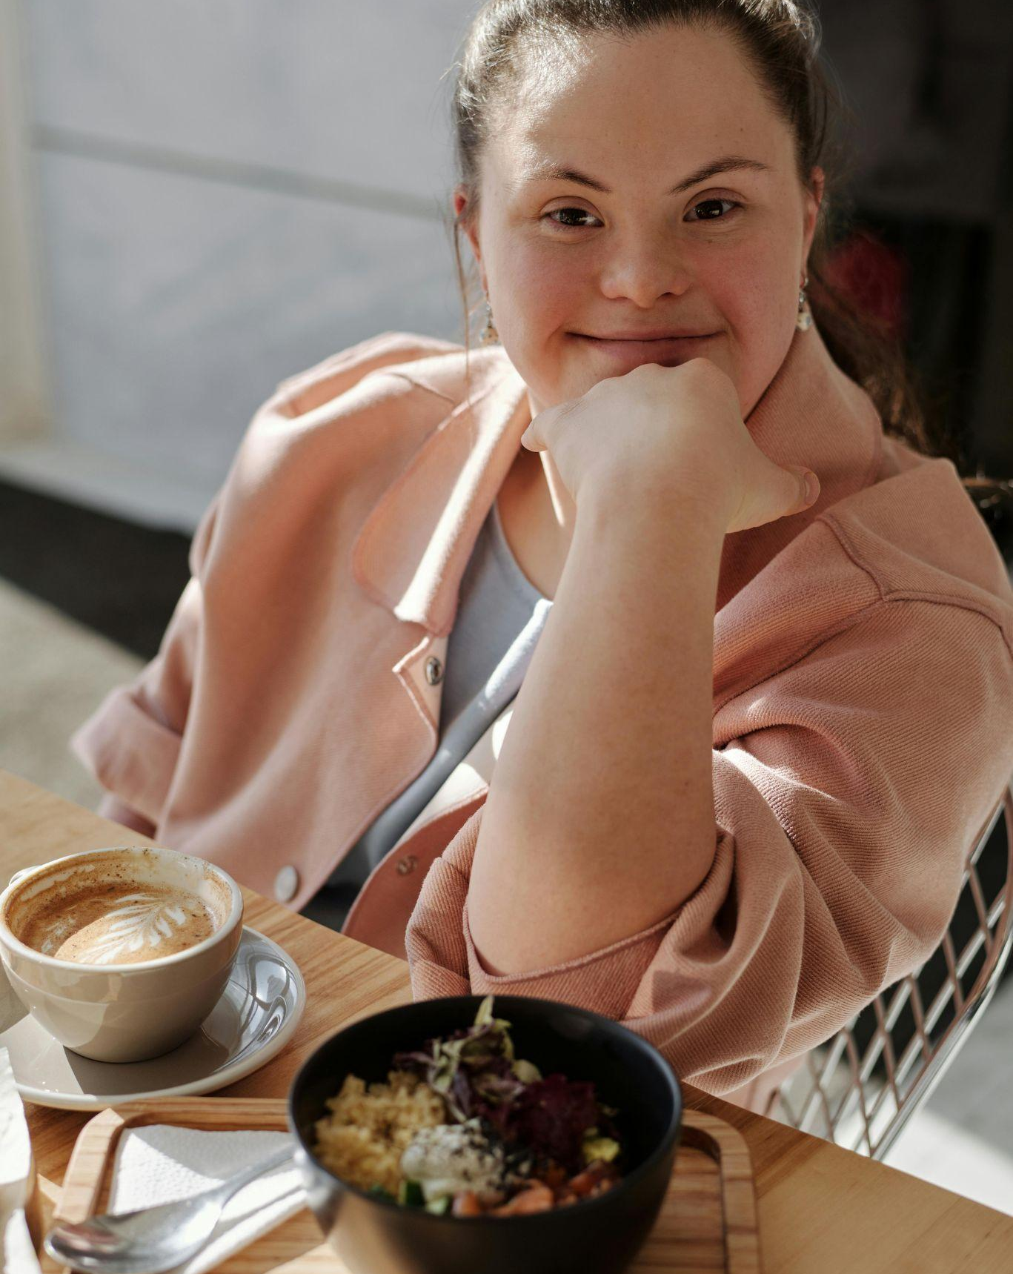
Τύποι και κατηγορίες διαδικτυακής επικοινωνίας
Η επιλογή του τύπου επικοινωνίας εξαρτάται από διάφορους παράγοντες:
Στόχοι Μαθήματος: Ορισμένα θέματα μπορεί να εξηγηθούν καλύτερα μέσω ζωντανών διαλέξεων, ενώ άλλα μπορεί να είναι κατάλληλα για φόρουμ συζήτησης.
Ανάγκες μαθητών: Εξετάστε τις προτιμήσεις των μαθητών, τα στυλ μάθησης και τους χρονικούς περιορισμούς, ενσωματώνοντας ένα συνδυασμό σύγχρονων και ασύγχρονων μεθόδων για ευελιξία.
Τεχνολογία: Η διαδικτυακή πλατφόρμα μαθημάτων θα πρέπει να υποστηρίζει τις επιλεγμένες μεθόδους επικοινωνίας.

Slide 30
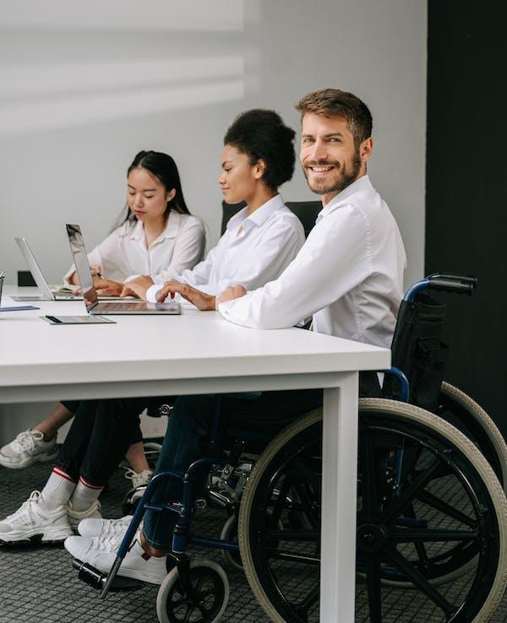
Πώς μπορούν οι εκπαιδευτές κοινωνικής φροντίδας να χρησιμοποιήσουν τη σύγχρονη και ασύγχρονη μάθηση?
Οι εκπαιδευτές κοινωνικής φροντίδας έχουν την ευελιξία να απασχολούν και τα δύο σύγχρονος και Μέθοδοι ασύγχρονης μάθησης να ενισχύσουν τις διδακτικές τους προσεγγίσεις.
Μπορούν να χρησιμοποιήσουν τη σύγχρονη μάθηση για αλληλεπιδράσεις σε πραγματικό χρόνο, όπως ζωντανές διαλέξεις, ενδιαφέρουσες συζητήσεις και συνεργατικά ομαδικά έργα, προώθηση της άμεσης δέσμευσης και ενεργού συμμετοχής. Ταυτόχρονα, η ασύγχρονη μάθηση προσφέρει το πλεονέκτημα της παροχής στους ανθρώπους πρόσβασης κατά παραγγελία σε Προηχογραφημένες διαλέξεις, βασικές αναγνώσεις και διάφοροι πόροι, εξυπηρετώντας διαφορετικούς ρυθμούς μάθησης και προτιμήσεις.
Ακολουθούν ορισμένα συγκεκριμένα παραδείγματα για το πώς οι εκπαιδευτές κοινωνικής φροντίδας μπορούν να χρησιμοποιήσουν τη σύγχρονη και ασύγχρονη μάθηση για να διδάξουν ενήλικες με αναπηρίες:

Slide 31
Πώς μπορούν οι εκπαιδευτές κοινωνικής φροντίδας να χρησιμοποιήσουν τη σύγχρονη και ασύγχρονη μάθηση?
Σύγχρονη μάθηση:
Προσφέρετε ζωντανά διαδικτυακά μαθήματα και διαλέξεις που είναι προσβάσιμα σε άτομα με αναπηρίες παρέχοντας λεζάντες και μεταγραφές για βίντεο και ηχογραφήσεις. Χρησιμοποιήστε κανάλια συνομιλίας και δημοσκοπήσεις για να ενθαρρύνετε τους χρήστες να αλληλεπιδρούν με το περιεχόμενο και μεταξύ τους. Δώστε στους ανθρώπους την ευκαιρία να συναντηθούν μαζί σας ένας προς έναν κατά τις ώρες γραφείου για να κάνουν ερωτήσεις και να λάβουν βοήθεια με εργασίες.
Ασύγχρονη μάθηση:
Παροχή πρόσβασης σε προηχογραφημένες διαλέξεις και αναγνώσεις που είναι προσβάσιμες σε άτομα με αναπηρίες, παρέχοντας λεζάντες και μεταγραφές για βίντεο και ηχογραφήσεις και παρέχοντας εναλλακτικές μορφές για υλικό κειμένου, όπως κείμενο φιλικό προς μεγάλα έντυπα και αναγνώστες οθόνης. Χρησιμοποιήστε φόρουμ συζήτησης για να ενθαρρύνετε τους ανθρώπους να συζητήσουν το υλικό του μαθήματος και να μάθουν ο ένας από τον άλλο. Δώστε στους ανθρώπους γραπτές εργασίες και άλλες δραστηριότητες που μπορούν να ολοκληρώσουν με το δικό τους ρυθμό.
Συνδυάζοντας τεχνικές σύγχρονης και ασύγχρονης μάθησης, οι εκπαιδευτές μπορούν να δημιουργήσουν ένα δυναμικό μαθησιακό περιβάλλον που ενσωματώνει τα οφέλη και των δύο προσεγγίσεων.

Slide 32
Ενδυνάμωση μέσω προσβάσιμης διαδικτυακής επικοινωνίας
Ας παρατηρήσουμε τις δυσκολίες της διαδικτυακής επικοινωνίας και ας εντοπίσουμε λύσεις
Τα άτομα με αναπηρία ενδέχεται να αντιμετωπίσουν ποικίλες προκλήσεις κατά την επικοινωνία τους στο διαδίκτυο. Αυτές οι προκλήσεις μπορεί να διαφέρουν ανάλογα με τον τύπο της αναπηρίας και τη συγκεκριμένη πλατφόρμα επικοινωνίας που χρησιμοποιείται. Ορισμένες κοινές προκλήσεις περιλαμβάνουν::
Προσβασιμότητα: Ορισμένα διαδικτυακά περιεχόμενα και πλατφόρμες ενδέχεται να μην είναι προσβάσιμα σε άτομα με αναπηρία. Για παράδειγμα, οι τοποθεσίες Web που δεν έχουν σχεδιαστεί για χρήση με προγράμματα ανάγνωσης οθόνης ενδέχεται να είναι δύσκολο ή αδύνατο να χρησιμοποιηθούν από άτομα που είναι τυφλά ή με προβλήματα όρασης.
Δεξιότητες επικοινωνίας: Ορισμένα άτομα με αναπηρίες μπορεί να έχουν δυσκολία στην επικοινωνία, είτε προφορικά είτε γραπτά. Αυτό μπορεί να τους δυσκολέψει να συμμετάσχουν σε διαδικτυακές συζητήσεις και δραστηριότητες.
Στίγμα και διακρίσεις: Τα άτομα με αναπηρία μπορεί επίσης να βιώσουν στίγμα και διακρίσεις κατά την επικοινωνία τους στο διαδίκτυο. Αυτό μπορεί να τους αποθαρρύνει από τη συμμετοχή σε διαδικτυακές κοινότητες και μπορεί να τους δυσκολέψει να οικοδομήσουν σχέσεις με άλλους.

Slide 33
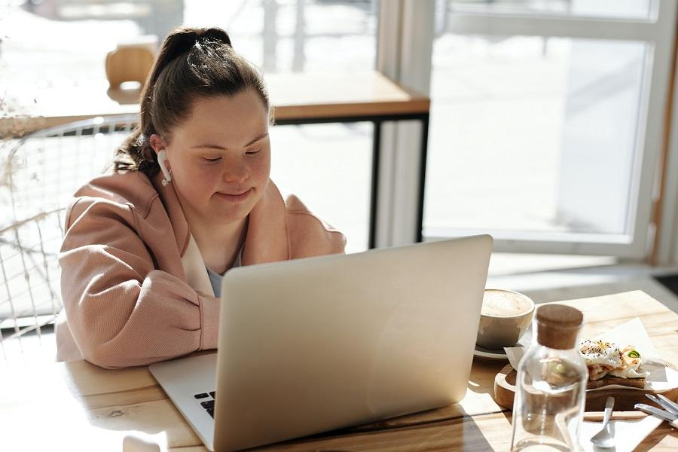
Ενδυνάμωση μέσω προσβάσιμης διαδικτυακής επικοινωνίας
Η αντιμετώπιση αυτών των προκλήσεων απαιτεί δέσμευση για προσβάσιμο σχεδιασμό, πρακτικές χωρίς αποκλεισμούς και ευαισθητοποίηση (π.χ. προσφορά κατάρτισης ευαισθησίας), διασφαλίζοντας ότι ο ψηφιακός κόσμος γίνεται ένας χώρος όπου η φωνή όλων ακούγεται και εκτιμάται.
Αυτό επιτρέπει στα άτομα με ειδικές ανάγκες: Συνδεθείτε με άλλους και συμμετέχετε σε κοινωνικές δραστηριότητες. Πρόσβαση σε πληροφορίες και πόρους. Ξεπεράστε τα εμπόδια επικοινωνίας που αντιμετωπίζετε εκτός σύνδεσης.

Slide 34
03
Τεχνικές λεκτικής επικοινωνίας στην ηλεκτρονική εκπαίδευση
Definition, importance and communication process

Slide 35
Τεχνικές λεκτικής επικοινωνίας στην ηλεκτρονική εκπαίδευση
Η γνώση των τεχνικών λεκτικής επικοινωνίας είναι απαραίτητη για την προώθηση διαδικτυακών περιβαλλόντων μάθησης χωρίς αποκλεισμούς:
Σαφής και συνοπτική γλώσσα: Απλοποιήστε πολύπλοκες ιδέες, σπάστε τις σε διαχειρίσιμα μέρη για βελτιωμένη κατανόηση.
Ενεργητική ακρόαση: Δώστε προσοχή, κάντε διευκρινιστικές ερωτήσεις και συνοψίστε για να διασφαλίσετε την κατανόηση, ειδικά για άτομα με προβλήματα ακοής.
Τόνος και χιούμορ: Προσέξτε τον τόνο. Αποφύγετε το διφορούμενο χιούμορ για να αποφύγετε παρερμηνείες, εξασφαλίζοντας σεβασμό και θετικές αλληλεπιδράσεις.
Αποφεύγοντας την αργκό: Απλούστευση των τεχνικών όρων. παρέχουν σαφείς ορισμούς για την ενίσχυση της προσβασιμότητας.
Οπτική υποστήριξη: Χρησιμοποιήστε οπτικά στοιχεία για να διευκρινίσετε έννοιες, να προσφέρετε πλαίσιο και να βελτιώσετε την απομνημόνευση, διασφαλίζοντας την κατανόηση για διαφορετικούς μαθητές.
Αυτές οι τεχνικές, όταν εφαρμόζονται προσεκτικά, δημιουργούν ένα περιεκτικό και υποστηρικτικό διαδικτυακό μαθησιακό περιβάλλον για άτομα με αναπηρίες.

Slide 36
Μελέτες περιπτώσεων: Εφαρμογή τεχνικών λεκτικής επικοινωνίας
Μελέτη περίπτωσης 1: Ενδυνάμωση δυσλεκτικών μαθητών στην ηλεκτρονική μαθηματική εκπαίδευση
Φόντο: Ένα άτομο με δυσλεξία αγωνίζεται να κατανοήσει μια περίπλοκη έννοια στο διαδικτυακό μάθημα μαθηματικών. Ο/η εκπαιδευτικός χρησιμοποιεί σαφή και συνοπτική γλώσσα για να εξηγήσει την έννοια και την αναλύει σε μικρότερα, πιο διαχειρίσιμα κομμάτια. Ο/η εκπαιδευτικός χρησιμοποιεί επίσης οπτικά στοιχεία για να υποστηρίξει την εξήγησή του, όπως διαγράμματα και γραφήματα. Ως αποτέλεσμα, το άτομο είναι σε θέση να κατανοήσει την έννοια και να ολοκληρώσει την εργασία του με επιτυχία.
Δάσκαλος: Γεια σας [όνομα ατόμου], μπορώ να δω ότι αγωνίζεστε με αυτήν την έννοια. Μπορώ να σας βοηθήσω να το καταλάβετε καλύτερα; Άτομο με [αναπηρία]: Ναι, παρακαλώ. Δεν είμαι πραγματικά σίγουρος τι συμβαίνει. Δάσκαλος: Εντάξει. Ας ξεκινήσουμε σπάζοντας το σε μικρότερα κομμάτια. Τι γνωρίζετε για το [concept]; Άτομο με [αναπηρία]: Γνωρίζω ότι [ορισμός της έννοιας]. Δάσκαλος: Τέλεια! Τώρα, ας δούμε αυτό το διάγραμμα. Δείχνει [οπτική εξήγηση της έννοιας]. Άτομο με [αναπηρία]: Ω, βλέπω! Έτσι, [εξήγηση της έννοιας]. Δάσκαλος: Ακριβώς! Τώρα, ας δοκιμάσουμε μερικά προβλήματα πρακτικής. Άτομο με [αναπηρία]: Εντάξει. Δάσκαλος: [Αναθέτει προβλήματα πρακτικής εξάσκησης και παρέχει υποστήριξη ανάλογα με τις ανάγκες.] Άτομο με [αναπηρία]: Νομίζω ότι το καταλαβαίνω τώρα! Δάσκαλος: Αυτό είναι υπέροχο! Εάν έχετε άλλες ερωτήσεις, μη διστάσετε να ρωτήσετε.

Slide 37
Μελέτες περιπτώσεων: Εφαρμογή τεχνικών λεκτικής επικοινωνίας
Μελέτη περίπτωσης 1: Ενδυνάμωση δυσλεκτικών μαθητών στην ηλεκτρονική μαθηματική εκπαίδευση
Ακολουθούν μερικές πρόσθετες συμβουλές για εκπαιδευτικούς όταν εργάζονται με άτομα με δυσλεξία:
Να είστε υπομονετικοί και κατανοητοί. Τα άτομα με δυσλεξία μπορεί να χρειαστούν περισσότερο χρόνο για να επεξεργαστούν πληροφορίες και να ολοκληρώσουν εργασίες. Παρέχετε σαφείς και συνοπτικές οδηγίες. Αποφύγετε τη χρήση ορολογίας και τεχνικών όρων. Αναλύστε πολύπλοκες εργασίες σε μικρότερα, πιο διαχειρίσιμα βήματα. Χρησιμοποιήστε απεικονίσεις για να υποστηρίξετε τη μάθηση, όπως διαγράμματα, γραφήματα και γραφήματα. Χρησιμοποιήστε πολυαισθητηριακές μεθόδους διδασκαλίας, όπως κιναισθητικές και ακουστικές μαθησιακές δραστηριότητες. Παροχή ευκαιριών στους ανθρώπους να εξασκήσουν τις δεξιότητές τους σε ένα υποστηρικτικό περιβάλλον.

Slide 38
Μελέτες περιπτώσεων: Τεχνικές λεκτικής επικοινωνίας
Μελέτη περίπτωσης 2: Υποστήριξη ατόμων με διαταραχή του φάσματος του αυτισμού σε διαδικτυακές συζητήσεις
Φόντο: Ένα άτομο με διαταραχή του φάσματος του αυτισμού δυσκολεύεται να συμμετάσχει σε διαδικτυακές συζητήσεις. Ο/η εκπαιδευτικός χρησιμοποιεί δεξιότητες ενεργητικής ακρόασης για να ενθαρρύνει το άτομο να συμμετάσχει. Ο/η εκπαιδευτικός αποφεύγει επίσης να χρησιμοποιεί ορολογία και τεχνικούς όρους και ορίζει τυχόν τεχνικούς όρους που χρησιμοποιεί. Ως αποτέλεσμα, το άτομο αισθάνεται πιο άνετα και ενθαρρύνεται να συμμετέχει στις συζητήσεις και οι συνεισφορές του είναι πιο ουσιαστικές.
Δάσκαλος: Γεια σας [όνομα ατόμου], παρατήρησα ότι δεν έχετε συμμετάσχει πολύ στις διαδικτυακές συζητήσεις τον τελευταίο καιρό. Υπάρχει κάτι που μπορώ να κάνω για να σας βοηθήσω να εμπλακείτε περισσότερο; Άτομο με [αναπηρία]: Δεν είμαι πραγματικά σίγουρος τι να πω. Ανησυχώ ότι οι άνθρωποι θα γελάσουν μαζί μου αν πω κάτι λάθος. Δάσκαλος: Καταλαβαίνω. Μπορεί να είναι δύσκολο να συμμετάσχετε σε διαδικτυακές συζητήσεις, ειδικά εάν έχετε διαταραχή του φάσματος του αυτισμού. Αλλά θέλω να σας διαβεβαιώσω ότι οι συνεισφορές σας εκτιμώνται. Άτομο με [αναπηρία]: Σας ευχαριστώ. Δάσκαλος: Ακολουθούν μερικές συμβουλές που μπορεί να σας βοηθήσουν να αισθανθείτε πιο άνετα συμμετέχοντας στις συζητήσεις:
Μην αισθάνεστε ότι πρέπει να πείτε κάτι αμέσως. Μπορείτε να αφιερώσετε χρόνο και να σκεφτείτε τι θέλετε να πείτε πριν δημοσιεύσετε. Εάν δεν είστε σίγουροι τι να πείτε, μπορείτε να κάνετε μια ερώτηση. Εναλλακτικά, μπορείτε να μοιραστείτε κάτι που μάθατε πρόσφατα. Μπορείτε επίσης να απαντήσετε σε δημοσιεύσεις άλλων ατόμων. Αυτός είναι ένας πολύ καλός τρόπος για να ξεκινήσετε μια συνομιλία.
Άτομο με [αναπηρία]: Θα το δοκιμάσω. Δάσκαλος: Τέλεια! Και παρακαλώ θυμηθείτε, αν ποτέ χρειαστείτε βοήθεια, είμαι εδώ για εσάς.

Slide 39
Μελέτες περιπτώσεων: Τεχνικές λεκτικής επικοινωνίας
Μελέτη περίπτωσης 2: Υποστήριξη ατόμων με διαταραχή του φάσματος του αυτισμού σε διαδικτυακές συζητήσεις
Εδώ είναι μερικά Συμβουλές για εκπαιδευτικούς όταν εργάζονται με άτομα με διαταραχή του φάσματος του αυτισμού:
Παρέχετε σαφείς και συνοπτικές οδηγίες. Αποφύγετε τη χρήση ορολογίας και τεχνικών όρων. Αναλύστε πολύπλοκες εργασίες σε μικρότερα, πιο διαχειρίσιμα βήματα. Χρησιμοποιήστε απεικονίσεις για να υποστηρίξετε τη μάθηση, όπως διαγράμματα, γραφήματα και γραφήματα. Παρέχετε ευκαιρίες στους ανθρώπους να εξασκήσουν τις δεξιότητές τους σε ένα υποστηρικτικό περιβάλλον. Να είστε υπομονετικοί και κατανοητοί. Τα άτομα με διαταραχή του φάσματος του αυτισμού μπορεί να χρειαστούν περισσότερο χρόνο για να επεξεργαστούν πληροφορίες και να ολοκληρώσουν εργασίες.

Slide 40
04
Δημιουργία προσβάσιμου περιεχομένου: 3 στρατηγικές για την ένταξη
Definition, importance and communication process

Slide 41
Δημιουργία προσβάσιμου περιεχομένου: 3 στρατηγικές για τη συμμετοχικότητα
Η κατανόηση των διαφορετικών αναγκών του κοινού, ιδίως των ατόμων με αναπηρία, είναι απαραίτητη για τη δημιουργία ενός πραγματικά προσβάσιμου διαδικτυακού περιβάλλοντος. Σε αυτό το κεφάλαιο, θα διερευνήσουμε τρεις αποτελεσματικές στρατηγικές που έχουν επιμεληθεί για να κάνουν το ψηφιακό περιεχόμενο όχι μόνο οπτικά ελκυστικό αλλά και καθολικά προσβάσιμο.
Από τη χρήση υπότιτλων και τη βελτιστοποίηση της πλοήγησης στον ιστότοπο έως την ενσωμάτωση τεχνολογίας κειμένου σε ομιλία και την επιλογή κατάλληλης τυπογραφίας, αυτές οι στρατηγικές έχουν σχεδιαστεί για να ενισχύσουν την αφοσίωση για όλους, συμπεριλαμβανομένων εκείνων με προβλήματα όρασης ή ακοής, δυσλεξία ή προκλήσεις που σχετίζονται με την προσοχή.
Κατά την ενσωμάτωση των ακόλουθων στρατηγικών, το διαδικτυακό περιεχόμενο γίνεται όχι μόνο ενημερωτικό αλλά και φιλόξενο για όλους, διασφαλίζοντας μια πραγματικά περιεκτική ψηφιακή εμπειρία.

Slide 42
Δημιουργία προσβάσιμου περιεχομένου: 3 στρατηγικές για τη συμμετοχικότητα
1. Χρησιμοποιήστε ποικίλες προσβάσιμες μορφές, όπως:
🎤 Ήχος: Προσελκύστε τους ακουστικούς μαθητές σας. 📝 Κείμενο: Εξυπηρετήστε τους αναγνώστες και τους μαθητές. 🎥 Βίντεο: Ζωντανέψτε τις έννοιες οπτικά. 📜 Μεταγραφές: Εξασφαλίστε τη συμμετοχικότητα παρέχοντας εκδόσεις κειμένου.
2. Μιλήστε καθαρά, γράψτε απλά:
🎯 Σαφής γλώσσα: Απλοποιήστε σύνθετες ιδέες. 🗂 Οργανωμένο περιεχόμενο: Δημιουργήστε λογική ροή. 📚 Επικεφαλίδες & λίστες: Βοηθήστε την πλοήγηση και την κατανόηση.
3. Αφήστε τα γραφικά να πουν την ιστορία:
🖼 Εικόνες: Μεταφέρετε συναισθήματα και έννοιες. 🎬 Βίντεο: Προσθέστε βάθος και ευρύτερο πλαίσιο. 🎉 Multimedia Magic: Ενεργοποιήστε πολλαπλές αισθήσεις για αντίκτυπο.

Slide 43
Δημιουργία προσβάσιμου περιεχομένου: 3 στρατηγικές για τη συμμετοχικότητα
1. Προσβάσιμες μορφές περιεχομένου
Κατά τη δημιουργία περιεχομένου για ένα διαδικτυακό μάθημα για άτομα με αναπηρίες, είναι σημαντικό να το παρέχετε σε διάφορες μορφές. Αυτό θα διασφαλίσει ότι όλοι οι άνθρωποι μπορούν να έχουν πρόσβαση στο περιεχόμενο, ανεξάρτητα από τις ικανότητές τους.
Κείμενο: Το κείμενο είναι η πιο προσιτή μορφή περιεχομένου, καθώς μπορεί να διαβαστεί από άτομα με προβλήματα όρασης χρησιμοποιώντας προγράμματα ανάγνωσης οθόνης. Το κείμενο πρέπει να είναι σαφές, συνοπτικό και καλά μορφοποιημένο. Είναι επίσης σημαντικό να χρησιμοποιήσετε επικεφαλίδες και υπότιτλους για να οργανώσετε το περιεχόμενο και να διευκολύνετε την πλοήγηση.
Ήχου: Το περιεχόμενο ήχου μπορεί να είναι μια καλή επιλογή για άτομα που προτιμούν να μαθαίνουν ακούγοντας. Το ηχητικό περιεχόμενο πρέπει να μεταγραφεί έτσι ώστε τα άτομα που είναι κωφά ή βαρήκοα να μπορούν να έχουν πρόσβαση σε αυτό.
Βίντεο: Το περιεχόμενο βίντεο μπορεί να είναι ένας πολύ καλός τρόπος για να προσελκύσετε τους ανθρώπους και να κάνετε πιο κατανοητές πολύπλοκες έννοιες. Το περιεχόμενο βίντεο θα πρέπει να έχει λεζάντες και μεταγραφές, ώστε τα άτομα που είναι κωφά ή βαρήκοα να έχουν πρόσβαση σε αυτό.

Slide 44
Δημιουργία προσβάσιμου περιεχομένου: 3 στρατηγικές για τη συμμετοχικότητα
2. Κάνοντας το περιεχόμενο σαφές και απλό
Χρησιμοποιήστε σαφή και συνοπτική γλώσσα
Όταν γράφετε περιεχόμενο για ένα διαδικτυακό μάθημα, είναι σημαντικό να χρησιμοποιείτε σαφή και συνοπτική γλώσσα. Αυτό θα διευκολύνει την κατανόηση του περιεχομένου από όλους τους ανθρώπους, συμπεριλαμβανομένων εκείνων με μαθησιακές δυσκολίες. Αποφύγετε τη χρήση ορολογίας ή τεχνικών όρων και αναλύστε πολύπλοκες πληροφορίες σε μικρότερα, πιο διαχειρίσιμα κομμάτια.
Οργανώστε το περιεχόμενο με λογικό τρόπο.
Η οργάνωση του περιεχομένου με λογικό τρόπο θα διευκολύνει τους ανθρώπους να ακολουθούν και να κατανοούν. Χρησιμοποιήστε επικεφαλίδες και υπότιτλους για να διαχωρίσετε το περιεχόμενο και να διευκολύνετε την πλοήγηση. Μπορεί επίσης να θέλετε να χρησιμοποιήσετε κουκκίδες και λίστες με αρίθμηση για να οργανώσετε πληροφορίες.
Χρήση επικεφαλίδων και δευτερευουσών επικεφαλίδων
Οι επικεφαλίδες και οι υπότιτλοι (τίτλοι και υπότιτλοι) είναι ένας πολύ καλός τρόπος για να οργανώσετε το περιεχόμενο και να διευκολύνετε την πλοήγηση. Μπορούν επίσης να βοηθήσουν τους χρήστες να σαρώσουν το περιεχόμενο και να εντοπίσουν τα κύρια σημεία. Όταν χρησιμοποιείτε επικεφαλίδες και υπότιτλους, βεβαιωθείτε ότι είναι σαφείς και περιγραφικές.
Χρήση κουκκίδων και αριθμημένων λιστών
Οι κουκκίδες και οι αριθμημένες λίστες μπορούν να χρησιμοποιηθούν για την οργάνωση πληροφοριών με συνοπτικό και ευανάγνωστο τρόπο. Μπορούν επίσης να χρησιμοποιηθούν για να σπάσουν πολύπλοκες έννοιες σε μικρότερα, πιο διαχειρίσιμα κομμάτια.

Slide 45
Δημιουργία προσβάσιμου περιεχομένου: 3 στρατηγικές για τη συμμετοχικότητα
2. Κάνοντας το περιεχόμενο σαφές και απλό
Υλοποίηση αλλαγών σε κείμενο
Βελτιώστε την αναγνωσιμότητα ενσωματώνοντας σύντομες παραγράφους, κουκκίδες και κεφαλίδες. Αυτά τα διαλείμματα παρέχουν οπτική ανακούφιση, διευκολύνοντας τους αναγνώστες να αφομοιώσουν πληροφορίες, ιδιαίτερα κρίσιμες για όσους έχουν μικρή διάρκεια προσοχής.
Δώστε έμφαση με έντονη γραφή
Χρησιμοποιήστε έντονη μορφοποίηση αποκλειστικά για έμφαση. Αυτό το σαφές, οπτικά διακριτό στυλ καθοδηγεί τους αναγνώστες σε βασικά σημεία, αποτρέποντας το συντριπτικό κείμενο και διασφαλίζοντας την εστίαση σε κρίσιμες λεπτομέρειες.
Αξιοποιήστε το εφέ σειριακής θέσης
Τοποθετήστε στρατηγικά βασικές πληροφορίες στην αρχή και στο τέλος του περιεχομένου σας. Οι άνθρωποι τείνουν να θυμούνται καλύτερα αυτά τα βασικά σημεία, ενισχύοντας τη διατήρηση και την κατανόηση.
Αποφύγετε τα φόντα υψηλής αντίθεσης
Διατηρήστε έναν ισορροπημένο οπτικό σχεδιασμό. Ενώ η δημιουργικότητα είναι απαραίτητη, τα υπερβολικά χρώματα και σχέδια μπορούν να κατακλύσουν τα άτομα με δυσλεξία. Βρείτε μια ευχάριστη αισθητική χωρίς να θυσιάζετε την αναγνωσιμότητα.
Συμπεριλάβετε τον εκτιμώμενο χρόνο ανάγνωσης ή ακρόασης
Ενημερώστε τους αναγνώστες σχετικά με τον κατά προσέγγιση χρόνο που απαιτείται για να διαβάσετε το περιεχόμενό σας. Αυτό βοηθά τα άτομα να μετρήσουν τη δέσμευσή τους και να σχεδιάσουν ανάλογα τη δέσμευσή τους.

Slide 46
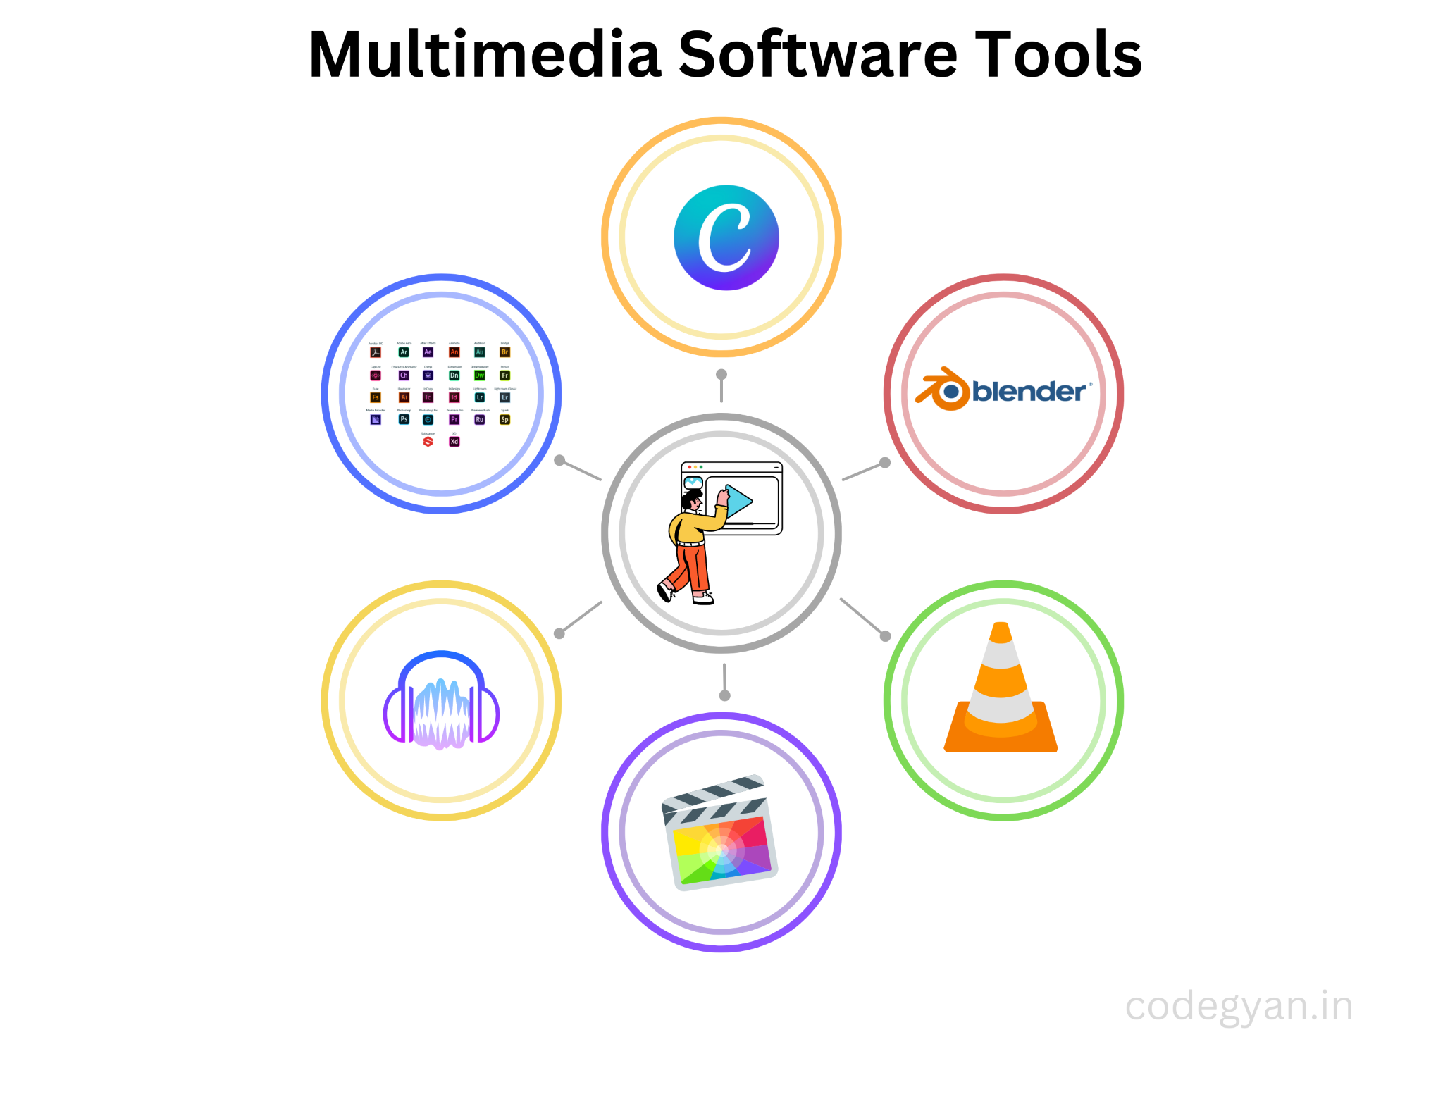
Δημιουργία προσβάσιμου περιεχομένου: 3 στρατηγικές για τη συμμετοχικότητα
3. Βελτιώστε την αφοσίωση με πολυμέσα
Ενσωμάτωση στοιχείων πολυμέσων:
Χρησιμοποιήστε βίντεο, podcast και κλιπ ήχου παράλληλα με γραπτό περιεχόμενο για να βελτιώσετε την προσβασιμότητα και την αφοσίωση. Τα στοιχεία πολυμέσων μπορούν να είναι ένας πολύ καλός τρόπος για να προσελκύσετε τους ανθρώπους και να κάνετε πιο κατανοητές πολύπλοκες έννοιες. Ωστόσο, είναι σημαντικό να βεβαιωθείτε ότι όλα τα στοιχεία πολυμέσων είναι προσβάσιμα σε όλους τους ανθρώπους. Αυτό μπορεί να περιλαμβάνει την παροχή εναλλακτικού κειμένου για εικόνες, λεζάντες και μεταγραφές για βίντεο και ηχητικές περιγραφές για σύνθετες εικόνες και βίντεο.
Χρήση ενσωματώσεων κειμένου σε ομιλία
Εφαρμόστε τεχνολογία κειμένου σε ομιλία (TTS) στον ιστότοπό σας, επιτρέποντας στους επισκέπτες με προβλήματα όρασης να διαβάζουν δυνατά το περιεχόμενο, βελτιώνοντας την προσβασιμότητα.

Slide 47
Μελέτες περιπτώσεων στην ηλεκτρονική μάθηση χωρίς αποκλεισμούς
Μελέτη περίπτωσης 1: "Inclusive Online Learning Environment for Support Services"
Φόντο: Μια συνεργατική προσπάθεια μεταξύ των οργανισμών κοινωνικής φροντίδας στόχευε στη δημιουργία ενός συμπεριληπτικού διαδικτυακού μαθησιακού περιβάλλοντος επικεντρωμένου στις υπηρεσίες υποστήριξης που προσφέρονται στους ωφελούμενους τους με αναπηρίες. Ειδικοί κοινωνικής φροντίδας από διαφορετικά υπόβαθρα και τομείς εμπειρογνωμοσύνης συγκεντρώθηκαν για να αναπτύξουν ένα ολοκληρωμένο προσβάσιμο πρόγραμμα σπουδών.
Στρατηγικές που εφαρμόστηκαν:
Συνεργατική Ανάπτυξη Προγραμμάτων Σπουδών:
Προσέγγιση: Οι ειδικοί κοινωνικής φροντίδας συνεργάστηκαν για το σχεδιασμό του προγράμματος σπουδών, διασφαλίζοντας μια ολιστική προσέγγιση στις υπηρεσίες υποστήριξης αναπηρίας. Το πρόγραμμα σπουδών ενσωμάτωσε ένα μείγμα υλικού με βάση το κείμενο, ηχητικών διαλέξεων και επιδείξεων βίντεο.
Έκβαση: Η συνεργατική προσέγγιση ανάπτυξης προγραμμάτων σπουδών οδήγησε σε μια καλά στρογγυλεμένη δομή μαθημάτων, αντιμετωπίζοντας διαφορετικές μαθησιακές προτιμήσεις και ικανότητες.

Slide 48
Μελέτες περιπτώσεων στην ηλεκτρονική μάθηση χωρίς αποκλεισμούς
Μελέτη περίπτωσης 1: "Inclusive Online Learning Environment for Support Services"
Προσβάσιμη ενσωμάτωση πολυμέσων:
Προσέγγιση: Στοιχεία πολυμέσων, όπως εικόνες, βίντεο και ηχητικά κλιπ, ενσωματώθηκαν με δυνατότητες προσβασιμότητας, όπως εναλλακτικό κείμενο και λεζάντες. Οι ειδικοί εκπαιδεύτηκαν για να δημιουργήσουν ελκυστικό περιεχόμενο πολυμέσων σύμφωνα με τα πρότυπα προσβασιμότητας.
Έκβαση: Οι συμμετέχοντες με οπτικά ή ακουστικά προβλήματα θα μπορούσαν να ασχοληθούν απρόσκοπτα με το περιεχόμενο πολυμέσων, ενισχύοντας τη μαθησιακή τους εμπειρία στα διαδικτυακά μαθήματα.
Φιλικός προς το χρήστη σχεδιασμός διεπαφής:
Προσέγγιση: Έμφαση δόθηκε στο σχεδιασμό μιας φιλικής προς το χρήστη διεπαφής, ενσωματώνοντας εύκολη πλοήγηση, σαφείς οδηγίες και διαισθητικές διατάξεις. Οι ειδικοί κοινωνικής φροντίδας καθοδηγήθηκαν στη δημιουργία διαδικτυακών μαθημάτων με γνώμονα την εμπειρία του χρήστη.
Έκβαση: Η φιλική προς το χρήστη διεπαφή εξασφάλιζε ότι τα άτομα με γνωστικές αναπηρίες θα μπορούσαν να πλοηγηθούν στην ηλεκτρονική πλατφόρμα ανεξάρτητα, προωθώντας μια αίσθηση ενδυνάμωσης και συμμετοχικότητας.
Αντίκτυπος: Οι συνεργατικές προσπάθειες των ειδικών κοινωνικής φροντίδας είχαν ως αποτέλεσμα την ανάπτυξη ενός διαδικτυακού μαθησιακού περιβάλλοντος χωρίς αποκλεισμούς για υπηρεσίες υποστήριξης αναπηρίας. Τα μαθήματα που δημιουργήθηκαν μέσω αυτής της πρωτοβουλίας έγιναν προσβάσιμοι κόμβοι γνώσης, προωθώντας μια εκπαιδευτική εμπειρία χωρίς αποκλεισμούς για άτομα με αναπηρίες, προωθώντας έτσι την κοινωνική ένταξη και κατανόηση στην κοινωνία.

Slide 49
Μελέτες περιπτώσεων στην ηλεκτρονική μάθηση χωρίς αποκλεισμούς
Μελέτη περίπτωσης 2: "Προκλήσεις στην ηλεκτρονική μάθηση χωρίς αποκλεισμούς"
Φόντο: Ένας οργανισμός κοινωνικής φροντίδας ξεκίνησε ένα διαδικτυακό πρόγραμμα κατάρτισης για φροντιστές και κοινωνικούς λειτουργούς με στόχο την υποστήριξη ατόμων με αναπηρίες. Ωστόσο, η αρχική προσέγγιση δεν έδινε προτεραιότητα στην ένταξη, οδηγώντας σε προκλήσεις για τους μαθητές με αναπηρίες.
Αρχική προσέγγιση:
Περιορισμένες δυνατότητες προσβασιμότητας:
Ζήτημα: Η διαδικτυακή πλατφόρμα δεν διέθετε βασικά χαρακτηριστικά προσβασιμότητας, όπως συμβατότητα αναγνώστη οθόνης, υπότιτλους και εναλλακτικό κείμενο για εικόνες και στοιχεία πολυμέσων.
Αντίκτυπος: Οι μαθητές με προβλήματα όρασης ή ακοής δυσκολεύτηκαν να έχουν πρόσβαση και να ασχοληθούν με το περιεχόμενο του μαθήματος, οδηγώντας σε αποκλεισμό από τη μαθησιακή εμπειρία.
Σύνθετη πλοήγηση και σχεδιασμός:
Ζήτημα: Η πλατφόρμα μαθημάτων είχε μια ακατάστατη διεπαφή με περίπλοκη πλοήγηση, καθιστώντας δύσκολο για τους μαθητές με γνωστικές αναπηρίες να ακολουθήσουν τη δομή του μαθήματος.
Αντίκτυπος: Οι μαθητές δυσκολεύτηκαν να βρουν σχετικό υλικό και να προχωρήσουν μέσω των ενοτήτων, προκαλώντας απογοήτευση και παρεμποδίζοντας τη μαθησιακή διαδικασία.

Slide 50
Μελέτες περιπτώσεων στην ηλεκτρονική μάθηση χωρίς αποκλεισμούς
Μελέτη περίπτωσης 2: "Προκλήσεις στην ηλεκτρονική μάθηση χωρίς αποκλεισμούς"
Έλλειψη εκπαίδευσης ευαισθησίας:
Ζήτημα: Οι φροντιστές και οι κοινωνικοί λειτουργοί δεν έλαβαν εκπαίδευση ευαισθησίας σχετικά με την αλληλεπίδραση με άτομα με διαφορετικές αναπηρίες.
Αντίκτυπος: Η ανεπαρκής κατανόηση οδήγησε σε ακούσια αναισθησία, δημιουργώντας δυσφορία στους μαθητές με αναπηρίες και εμποδίζοντας την αποτελεσματική επικοινωνία και υποστήριξη.
Έκβαση: Το πρόγραμμα αρχικής κατάρτισης αντιμετώπισε σημαντική κριτική λόγω της έλλειψης συμμετοχικότητας. Οι μαθητές με αναπηρίες εξέφρασαν απογοήτευση και δυσαρέσκεια, υπογραμμίζοντας την αποτυχία του προγράμματος να ανταποκριθεί στις μοναδικές μαθησιακές ανάγκες τους. Ο συνολικός αντίκτυπος ήταν μια αρνητική μαθησιακή εμπειρία για ένα σημαντικό μέρος του κοινού, σε αντίθεση με τον επιδιωκόμενο στόχο του προγράμματος για παροχή υποστήριξης και εκπαίδευσης.

Slide 51
05
Προσαρμογή τεχνικών λεκτικής επικοινωνίας και επικοινωνίας περιεχομένου για διαδικτυακούς μαθητές με αναπηρίες
Definition, importance and communication process

Slide 52
Προσαρμογή τεχνικών λεκτικής επικοινωνίας και επικοινωνίας περιεχομένου για διαδικτυακούς μαθητές με αναπηρίες:
Οι κοινωνικοί λειτουργοί μπορούν να δημιουργήσουν μια πιο περιεκτική διαδικτυακή μαθησιακή εμπειρία για άτομα με αναπηρίες, προσαρμόζοντας τις τεχνικές λεκτικής επικοινωνίας και επικοινωνίας περιεχομένου με βάση τις συγκεκριμένες ανάγκες του κοινού. Ακολουθούν ορισμένες στρατηγικές επικοινωνίας που πρέπει να χρησιμοποιηθούν:
Προβλήματα όρασης:
Περιεχόμενο: Χρησιμοποιήστε περιγραφές εναλλακτικού κειμένου για εικόνες και βίντεο για να μεταφέρετε πληροφορίες που οι μαθητές με προβλήματα όρασης δεν μπορούν να δουν. Χρησιμοποιήστε περιγραφική γλώσσα που δίνει μια σαφή εικόνα.
Προφορικός: Αποφύγετε να βασίζεστε σε μεγάλο βαθμό σε οπτικά βοηθήματα κατά τη διάρκεια των διαλέξεων. Περιγράψτε λεπτομερώς τις απεικονίσεις, συμπεριλαμβανομένου του χρώματος, του μεγέθους και της τοποθεσίας.
Προβλήματα ακοής:
Περιεχόμενο: Παρέχετε μεταγραφές για όλο το περιεχόμενο ήχου, συμπεριλαμβανομένων διαλέξεων, βίντεο και podcast. Βεβαιωθείτε ότι οι μεταγραφές είναι ακριβείς και καλά μορφοποιημένες.
Προφορικός: Μιλήστε καθαρά και με μέτριο ρυθμό. Εξετάστε το ενδεχόμενο χρήσης βοηθητικών τεχνολογιών, όπως κλειστών λεζαντών, για σύγχρονες περιόδους λειτουργίας.

Slide 53
Προσαρμογή τεχνικών λεκτικής επικοινωνίας και επικοινωνίας περιεχομένου για διαδικτυακούς μαθητές με αναπηρίες:
Μαθησιακές:
Περιεχόμενο: Αναλύστε τις πληροφορίες σε μικρότερα, διαχειρίσιμα κομμάτια. Χρησιμοποιήστε σαφείς επικεφαλίδες, δευτερεύουσες επικεφαλίδες και κουκκίδες για να βελτιώσετε την οργάνωση. Προσφέρετε πολλές μορφές, όπως εκδόσεις κειμένου και ήχου περιεχομένου..
Προφορικός: Δώστε σαφείς και συνοπτικές εξηγήσεις. Αποφύγετε την ορολογία και τις πολύπλοκες δομές προτάσεων. Επαναλάβετε βασικά σημεία καθ 'όλη τη διάρκεια του μαθήματος.
Κινητικά προβλήματα:
Περιεχόμενο: Βεβαιωθείτε ότι η διαδικτυακή πλατφόρμα είναι προσβάσιμη με πλοήγηση μέσω πληκτρολογίου. Χρησιμοποιήστε μεγάλες γραμματοσειρές και υψηλή χρωματική αντίθεση για αναγνωσιμότητα κειμένου.
Προφορικός: Δεν απαιτούνται συγκεκριμένες προσαρμογές, αλλά προσέξτε τους χρονικούς περιορισμούς εάν οι μαθητές χρειάζονται επιπλέον χρόνο για να ολοκληρώσουν τις εργασίες.
Γνωστικές διαταραχές:
Περιεχόμενο: Απλοποιήστε και συμπυκνώστε σύνθετες πληροφορίες. Χρησιμοποιήστε συγκεκριμένα παραδείγματα και πραγματικές εφαρμογές για να απεικονίσετε έννοιες. Προσφέρετε διαδραστικές ασκήσεις και πρακτικές δραστηριότητες για την ενίσχυση της μάθησης.
Προφορικός: Μιλήστε αργά και καθαρά. Παρέχετε σαφείς οδηγίες και εξηγήσεις. Δώστε άφθονο χρόνο στους μαθητές να επεξεργαστούν πληροφορίες και να απαντήσουν σε ερωτήσεις.

Slide 54
Προσαρμογή τεχνικών λεκτικής επικοινωνίας και επικοινωνίας περιεχομένου για διαδικτυακούς μαθητές με αναπηρίες:
Γενικές τεχνικές:
Αυτορυθμιζόμενη μάθηση: Παρέχετε ευκαιρίες για αυτο-ρυθμισμένη μάθηση για να προσαρμόσετε τα ατομικά στυλ μάθησης και το ρυθμό. Αυτό επιτρέπει στους μαθητές με αναπηρίες να επανεξετάζουν το υλικό επανειλημμένα εάν χρειάζεται.
Ευκαμψία: Προσφέρετε διαφορετικές μεθόδους αξιολόγησης για να καλύψετε διαφορετικούς μαθητές. Εξετάστε το ενδεχόμενο να χρησιμοποιήσετε μια ποικιλία εργασιών όπως δοκίμια, παρουσιάσεις και πρακτικά έργα.
Υποστηρικτικές Τεχνολογίες: Ενθάρρυνση των εκπαιδευομένων να διερευνήσουν τη χρήση υποστηρικτικών τεχνολογιών που διατίθενται στην πλατφόρμα, όπως εργαλεία μετατροπής κειμένου σε ομιλία και αναγνώστες οθόνης.
Με την ενσωμάτωση αυτών των τεχνικών, οι κοινωνικοί λειτουργοί μπορούν να δημιουργήσουν διαδικτυακά μαθήματα που είναι πιο προσβάσιμα και ελκυστικά για μαθητές με ένα ευρύ φάσμα αναπηριών.
Θυμάμαι:
Πάντα να δίνετε προτεραιότητα στη σαφή επικοινωνία και σε ένα φιλόξενο περιβάλλον. Να είστε ανοιχτοί σε ανατροφοδότηση από τους μαθητές και να κάνετε προσαρμογές στο μάθημα ανάλογα με τις ανάγκες.
Αυτές οι στρατηγικές θα σας δώσουν τη δυνατότητα να δημιουργήσετε διαδικτυακές εμπειρίες μάθησης που βελτιώνουν πραγματικά τη ζωή των ατόμων με αναπηρίες.

Slide 55
Προσαρμογή τεχνικών λεκτικής επικοινωνίας και επικοινωνίας περιεχομένου για διαδικτυακούς μαθητές με αναπηρίες:
Δημιουργία προσβάσιμου γραπτού και οπτικού περιεχομένου - γενικοί κανόνες:
Χρησιμοποιήστε διαχειρίσιμες ενότητες κειμένου: χρησιμοποιήστε σύντομες προτάσεις που δεν είναι άσκοπα περίπλοκες. Μάθετε σχετικά με τα προσβάσιμα στυλ γραμματοσειράς. Περιγραφικοί υπερσύνδεσμοι: Χρησιμοποιήστε υπερσυνδέσμους για να περιγράψετε το περιεχόμενο προς το οποίο συνδέονται και τον προορισμό. Χρησιμοποιήστε επικεφαλίδες (που δημιουργήθηκαν χρησιμοποιώντας το εργαλείο στυλ) για να δομήσετε το έγγραφό σας. Προσθέστε εναλλακτικό κείμενο σε εικόνες. Αποφύγετε τη χρήση γραφικών SmartArt. Αποφύγετε την προσθήκη πλαισίων κειμένου. Αποφύγετε την τοποθέτηση σημαντικών πληροφοριών στην κεφαλίδα ή το υποσέλιδο.

Slide 56
Συμβουλές για αποτελεσματική διαδικτυακή επικοινωνία
Ακολουθούν ορισμένα παραδείγματα σύγχρονων περιόδων λειτουργίας που θα μπορούσατε να προσφέρετε:
Εισαγωγική συνεδρία: Την πρώτη εβδομάδα του μαθήματος, πραγματοποιήστε μια σύγχρονη συνεδρία για να συστηθείτε και να απαντήσετε στις ερωτήσεις των ανθρώπων σχετικά με το μάθημα.
Συνεδρία ολοκλήρωσης μαθημάτων: Στο τέλος του μαθήματος, πραγματοποιήστε μια σύγχρονη συνεδρία για να απαντήσετε στις ερωτήσεις και τις ανησυχίες των ανθρώπων σχετικά με τις τελικές εργασίες ή εξετάσεις.
Συνεδρίες βαθιάς κατάδυσης: Εάν οι άνθρωποι ενδιαφέρονται ιδιαίτερα για ένα συγκεκριμένο θέμα, θα μπορούσατε να πραγματοποιήσετε μια βαθιά συνεδρία κατάδυσης για να επεξεργαστείτε αυτό το θέμα.
Συνεδρίες τσιμπήματος σημείου: Εάν οι άνθρωποι αγωνίζονται με ένα συγκεκριμένο θέμα, θα μπορούσατε να πραγματοποιήσετε μια συνεδρία σημείου τσίμπημα για να το διευκρινίσετε.
Προσκεκλημένοι ομιλητές: Φέρτε έναν προσκεκλημένο ομιλητή για να μιλήσει για τις βέλτιστες πρακτικές στον τομέα ή να μοιραστεί την επαγγελματική του εμπειρία.
Ώρες γραφείου: Κάντε τον εαυτό σας διαθέσιμο σε μια επαναλαμβανόμενη ώρα κάθε εβδομάδα, ώστε οι άνθρωποι να μπορούν να έρθουν για να κάνουν ερωτήσεις.

Slide 57
06
Συμπέρασμα
Definition, importance and communication process

Slide 58
Συμπέρασμα
Αυτό το μάθημα σας έχει εξοπλίσει με βασικές γνώσεις και δεξιότητες για την επιτυχή επικοινωνία σε διαφορετικά διαδικτυακά περιβάλλοντα με άτομα με αναπηρίες. Έχετε εξερευνήσει την έννοια της διαδικτυακής επικοινωνίας, μάθατε για λεκτικές και μη λεκτικές ενδείξεις στο διαδικτυακό περιβάλλον και ανακαλύψατε τεχνικές για να βελτιώσετε την επικοινωνία σας και να ξεπεράσετε τα φυσικά και κοινωνικά εμπόδια. Τονίσαμε επίσης τη σημασία της δημιουργίας προσβάσιμου περιεχομένου και της προσαρμογής του στυλ επικοινωνίας σας ώστε να μην περιλαμβάνει.

Slide 59
Συμπέρασμα
Φαγητό σε πακέτο:
Η συμμετοχικότητα είναι θεμελιώδης: Η διαδικτυακή επικοινωνία δεν είναι μόνο μετάδοση. Πρόκειται για τη δημιουργία ενός περιβάλλοντος όπου οι μαθητές με σύνθετες ανάγκες μπορούν να ευδοκιμήσουν.
Μετασχηματιστική δύναμη: Η σαφής και εκφραστική γλώσσα, τα γραφικά, η χρήση ενός συνδυασμού σύγχρονων και ασύγχρονων αλληλεπιδράσεων και η ενθάρρυνση μετασχηματίζουν τη συμμετοχή και την κατανόηση.
Χτίζοντας μια κοινότητα: Οι εκπαιδευτικοί στοχεύουν στη δημιουργία και ανάπτυξη μιας διαδικτυακής κοινότητας χωρίς αποκλεισμούς που εκτιμά κάθε φωνή.

Slide 60
07
Χρήσιμοι σύνδεσμοι
Definition, importance and communication process

Slide 61
Χρήσιμοι σύνδεσμοι
World Wide Web Consortium (W3C) Web Accessibility Initiative (WAI): Το W3C WAI προσφέρει ολοκληρωμένες κατευθυντήριες γραμμές και πόρους που στοχεύουν στο να κάνουν το διαδικτυακό περιεχόμενο προσβάσιμο σε άτομα με αναπηρίες. Τα υλικά τους παρέχουν σε βάθος πληροφορίες σχετικά με τα πρότυπα προσβασιμότητας στο διαδίκτυο.
Disability Rights Education & Defense Fund (DREDF): Το DREDF παρέχει πληθώρα πόρων που καλύπτουν την αναπηρία και την επικοινωνία. Οι οδηγοί τους περιλαμβάνουν πολύτιμες πληροφορίες σχετικά με την προσβάσιμη διαδικτυακή μάθηση, καθιστώντας την ζωτικό πόρο για την κατανόηση της συμμετοχικότητας στην ψηφιακή εκπαίδευση.
National Center for Accessible Media (NCAM): Το NCAM προσφέρει πόρους που επικεντρώνονται σε προσβάσιμο εκπαιδευτικό υλικό. Ο οδηγός τους για τη δημιουργία προσβάσιμων βίντεο είναι ιδιαίτερα χρήσιμος για εκπαιδευτικούς που στοχεύουν στην ενίσχυση της συμμετοχικότητας του περιεχομένου πολυμέσων τους.

Slide 62
Χρήσιμοι σύνδεσμοι
CAST: Universal Design for Learning: Το CAST είναι πρωτοπόρος στον Καθολικό Σχεδιασμό για Μάθηση (UDL). Ο ιστότοπός τους παρέχει εκτεταμένους πόρους, ερευνητικά άρθρα και πρακτικά εργαλεία για την εφαρμογή των αρχών UDL, εξασφαλίζοντας εκπαίδευση χωρίς αποκλεισμούς για όλους.
WebAIM: Web Accessibility in Mind: Το WebAIM είναι μια κορυφαία αρχή για την προσβασιμότητα στο διαδίκτυο. Ο ιστότοπός τους προσφέρει μια πληθώρα άρθρων, σεμιναρίων και εργαλείων αξιολόγησης που αποσκοπούν στην προσβασιμότητα του περιεχομένου ιστού. Είναι ένας πολύτιμος πόρος για την κατανόηση των τεχνικών πτυχών της ψηφιακής προσβασιμότητας.
Center on Online Learning and people with Disabilities: Αυτό το κέντρο επικεντρώνεται ειδικά στην ηλεκτρονική μάθηση και στα άτομα με αναπηρίες. Οι πόροι τους εμβαθύνουν σε διάφορες πτυχές της διαδικτυακής εκπαίδευσης, παρέχοντας πληροφορίες για τη δημιουργία προσβάσιμων διαδικτυακών μαθημάτων.

Slide 63
Thank you for your attention!
Project no: 2022-1-RO01-KA220-VET-000085029

